Slide 1
«Новые формы уроков по английскому языку в условиях реализации ФГОС нового поколения»
Муниципальное общеобразовательное учреждение
«Средняя общеобразовательная школа № 26»
(с углубленным изучением отдельных предметов)
ГО «г. Якутск»
Образовательный проект
Кирдяева Ольга Валерьевна, учитель англ. языка
Якутск, 2016

Slide 2

«Развивающемуся обществу нужны современно образованные, нравственные, предприимчивые люди, которые могут самостоятельно принимать ответственные решения в ситуации выбора, прогнозируя возможные последствия, способные к сотрудничеству, отличаются мобильностью, динамизмом, конструктивностью, обладают развитым чувством ответственности за судьбу страны». (Концепция модернизации образования)

Slide 3

Актуальность
Основное назначение иностранного языка - формирование коммуникативной компетентности, т.е. способности и готовности осуществлять иноязычное межличностное и межкультурное общение с носителями языка.
Нельзя научить человека плавать, не окунув его в воду. Нельзя научить человека говорить на иностранном языке, не погрузив его в иноязычную среду.
Но как это сделать вне среды изучаемого языка?
Важным моментом в ответе на этот вопрос является мотивация. Чем интереснее будет ученику на уроке, тем эффективнее будет его учебная деятельность.
Нетрадиционная форма урока – это такая форма обучения в школе, которая делает урок разнообразным и необычным.

Slide 4

Объект – процесс обучения иностранному языку в общеобразовательной школе.
Предмет – нетрадиционные уроки как средство формирования коммуникативных навыков у учащихся в процессе изучения иностранного языка.
Цель – систематизация и обобщение теоретического материала по теме проекта.
Задачи:
охарактеризовать основные виды нетрадиционных уроков;
показать их потенциал в формировании коммуникативных навыков.
Практическая значимость – возможность использовать представленные в данной работе материалы для подготовки к урокам учителей иностранного языка в средних школах, гимназиях, школах с углубленным изучением иностранного языка.

Slide 5
Особенности нетрадиционных форм урока
1. Используется для повышения эффективности образовательного процесса за счет активизации деятельности учащихся на уроке.
2. Содержат неограниченные возможности в деле ликвидации перегрузки учащихся домашними заданиями путем использования различных способов изучения нового материала на уроке.
3. Позволяют шире вводить элементы занимательности, что повышает интерес к предмету.
4. Одна из форм активного обучения – попытка свести воедино и осуществить на практике все принципы обучения с использованием различных средств и методов обучения.
5. Возможность развивать свои творческие способности и личностные качества, оценить роль знаний и увидеть их применение на практике, ощутить взаимосвязь разных наук.

Slide 6

Урок - проект
Направлен на активное самостоятельное мышление.
Учит применять полученные знания на практике.
Отличается кооперативным характером выполнения заданий.
Предполагает высокий уровень индивидуальной и коллективной ответственности за выполнение задания по разработке проекта.
Является одной из форм исследовательской познавательной деятельности.
Главный результат – актуализация имеющихся и формирование новых УУД и их творческое применение в новых условиях.

Slide 7

Урок - игра
Расширяет знания учащихся об обычаях, существующих в англоязычных странах и развивает у школьников способности к иноязычному общению, позволяющих участвовать в различных ситуациях межкультурной коммуникации.
Виды игр: деловые, ролевые, лексические, грамматические, орфографические, фонетические, творческие: брейн-ринг, урок-КВН, урок-викторина, урок-соревнование, урок-путешествие.

Slide 8

Видео - урок
Процесс овладения языком представляется как постижение живой иноязычной культуры.
Повышается мотивация речевой деятельности обучающихся.
Эмоциональное воздействие.
Развитие внимания и памяти.
Атмосфера совместной познавательной деятельности.

Slide 9
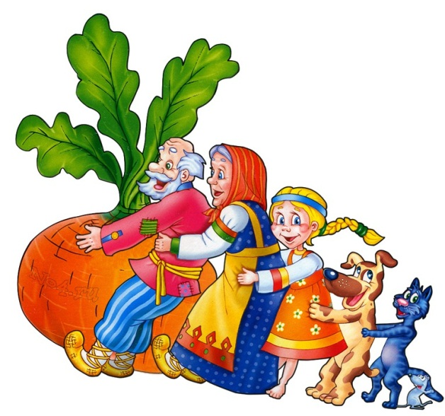
Урок - спектакль
Совершенствование произносительных навыков.
Создание коммуникативной, познавательной и эстетической коммуникации.
Выработка навыков языкового общения.
Развитие индивидуальных творческих способностей.
Развитие интереса к литературе.
Увеличение лексического запаса.

Slide 10

Использование Интернета
Возможность использовать аутентичные тексты.
Возможность общаться с носителем языка, т.к. он создает естественную языковую среду.
Возможность включить материалы сети в содержание урока.
Возможность самостоятельного поиска информации учащимися в процессе работы над проектом.
Возможность ликвидации пробелов в знаниях.
Совершенствование умения аудировать на основе аутентичных звуковых текстов.
Пополнение словарного запаса.
Формирование устойчивой мотивации иноязычной деятельности.

Slide 11

Урок - праздник
Расширяет знания учащихся о традициях и обычаях, существующих в англоязычных странах.
Развивает способности к иноязычному общению.
Позволяет участвовать в различных ситуациях межкультурной коммуникации.

Slide 12

Урок - экскурсия
Развивает представление о культуре родной страны.
Формирует представление о культуре стран изучаемого языка.
Развивает коммуникативные УУД.

Slide 13

Урок - мюзикл
1. Способствует развитию социокультурной компетенции и ознакомлению с культурами англоязычных стран.
2. Содействует эстетическому и нравственному воспитанию.
3. Более полно раскрывает творческие способности каждого ученика.
4. Создает благоприятный психологический климат, снижает усталость.
5. Активизирует языковую деятельность.

Slide 14

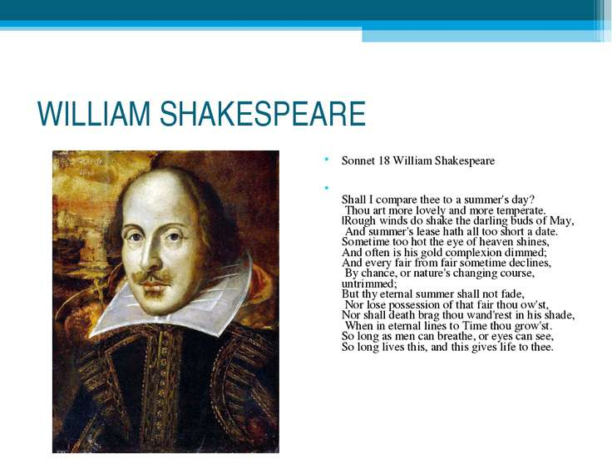


Интегрированный урок
1.Расширяет общеобразовательный кругозор учащихся.
2.Прививает стремление овладевать знаниями шире обязательных программ.
3.Дает возможность систематизировать и обобщать знания по смежным учебным предметам.
4.Развитие и совершенствование эстетического вкуса учащихся.
5.Формирует художественный вкус, умение понимать и ценить произведения искусства.

Slide 15

Выводы
Нетрадиционные виды уроков иностранного языка являются залогом успешной речевой активности учащихся, с их помощью они приобщаются к культуре стран изучаемого языка, а также расширяют знания о культурном наследии родной страны, что позволяет им принимать активное участие в диалоге культур.
Нетрадиционные виды уроков дают возможность не только поднять интерес учащихся к изучаемому предмету, но и развивать их творческую самостоятельность, обучать работе с различными источниками знаний, формировать и совершенствовать коммуникативные навыки.

Slide 16

Спасибо за внимание!

